Slide 1
10. 파일
김유두 교수
(소프트웨어코딩-C언어)

Slide 2
1. 강의 들어가기
목표
파일 저장하기
파일 읽어오기
1

Slide 3
2. 파일 저장하기
지금까지는 printf로 화면에만 출력하였다.
결과를 파일에 출력하고 싶다면?
Power point로 문서를 만들거나, hwp로 문서를 만들거나 저장을 위해 저장을 누르면 파일이 생성된다.
우리 프로그램에서도 결과를 파일로 저장해보자.
일단 내 이름을 기존처럼 출력해보자.
#include <stdio.h>
int main() {
printf(“홍길동\n”);
return 0;
}
2

Slide 4
2. 파일 저장하기
파일저장하기
변수 선언
FILE *포인터이름 = fopen(파일명, 파일모드);
파일 열기
FILE *fopen(char const * _FileName, char const * _Mode);
=> 성공하면 파일 포인터를 반환, 실패하면 NULL을 반환
파일에 내용 쓰기
fprintf(파일포인터, 서식, 값1, 값2, ...);
=> 성공하면 쓴 문자열의 길이를 반환, 실패하면 음수를 반환
파일 이용 종료
fclose(파일포인터);
=> 성공하면 0을 반환, 실패하면 EOF(-1)를 반환
3

Slide 5
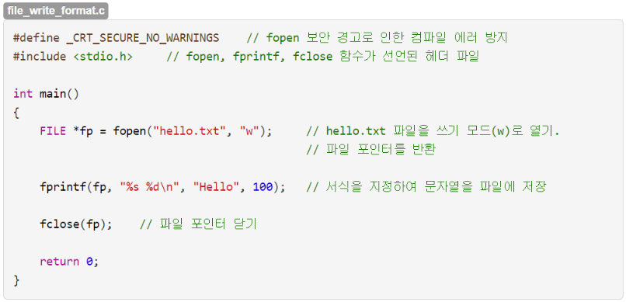
2. 파일 저장하기
파일저장하기
4

Slide 6
2. 파일 저장하기
파일 열기
파일 포인터
파일 이름 또는 파일 경로
FILE *fp = fopen("hello.txt", "w");
파일 모드
5

Slide 7
2. 파일 저장하기
파일 열기 모드
파일 모드 | 기능 | 설명
"r" | 읽기 전용 | 파일을 읽기 전용으로 엽니다. 단, 파일이 반드시 있어야 합니다.
"w" | 쓰기 전용 | 새 파일을 생성합니다. 만약 파일이 있으면 내용을 덮어씁니다.
"a" | 추가 | 파일을 열어 파일 끝에 값을 이어 씁니다. 만약 파일이 없으면 파일을 생성합니다.
"r+" | 읽기/쓰기 | 파일을 읽기/쓰기용으로 엽니다. 단, 파일이 반드시 있어야 하며 파일이 없으면 NULL을 반환합니다.
"w+" | 읽기/쓰기 | 파일을 읽기/쓰기용으로 엽니다. 파일이 없으면 파일을 생성하고, 파일이 있으면 내용을 덮어씁니다.
"a+" | 추가 (읽기/쓰기) | 파일을 열어 파일 끝에 값을 이어 씁니다. 만약 파일이 없으면 파일을 생성합니다. 읽기는 파일의 모든 구간에서 가능하지만, 쓰기는 파일의 끝에서만 가능합니다.
t | 텍스트 모드 | 파일을 읽거나 쓸 때 개행문자 \n와 \r\n을 서로 변환합니다. ^Z를 파일의 끝으로 인식하므로 ^Z까지만 파일을 읽습니다(^Z는 Ctrl+Z 입력을 뜻합니다).
b | 바이너리 모드 | 파일의 내용을 그대로 읽고, 값을 그대로 씁니다.
6

Slide 8
3. 파일 읽기
저장되어 있는 데이터를 읽으려면?
fscanf(파일포인터, 서식, 변수의주소1, 변수의주소2, …);
=> 성공하면 읽어온 값의 개수를 반환, 실패하면 EOF(-1)를 반환
7

Slide 9
3. 파일 읽기
저장되어 있는 데이터를 읽으려면?
#define _CRT_SECURE_NO_WARNINGS
#include <stdio.h>
int main() {
FILE *fp = fopen(“c:\\test\\hello.txt", "r");
int num1 = 0, num2 = 0;
fscanf(fp, "%d %d", &num1, &num2);
printf("%d %d\n", num1, num2);
fclose(fp);
return 0;
}
8

Slide 10
4. 그외에…
다양한 File 관련 함수들이 있다..
- 파일 읽기 : fgets(), fread() …
- 파일 쓰기 : fputs(), fwrite() …
9

Slide 11
5. 반복문으로 파일 읽어오기
파일을 읽어올 때에는??
보통 얼마나 데이터가 있을지 모르니, while을 쓰자.
#define _CRT_SECURE_NO_WARNINGS
#include <stdio.h>
int main() {
FILE *fp = fopen("hello.txt", "r");
int num1 = 0, num2 = 0;
while ( fscanf(fp, "%d %d", &num1, &num2) != -1 ) {
printf("%d %d\n", num1, num2);
}
fclose(fp);
return 0;
}
10

Slide 12
6. 과제
성적처리 프로그램에서 입력과 출력을 파일로 처리하자.
입력파일 : input.txt
출력파일 : output.txt
11

Slide 13
Q & A
질문 있나요??
12

